Slide 1
Análisis de Variables Climáticas
Basado en la ciudad de Nueva York

Slide 2
Por que este análisis?
Este análisis puede ser útil para personas que estén buscando mudarse o tengan un interés general sobre el área en cuestión.
Realizaremos un análisis de la temperatura, la velocidad del viento y la cantidad de precipitación en varias épocas del año
Intentaremos descifrar los patrones climáticos de la ciudad de Nueva York, y compararlos con otra zona, en este caso Florida.

Slide 3
Resumen de Datos
Utilizaremos datos, extraídos a través de RapidApi, de Visual Crossing Corporation, quienes se dedican desde el 2003 a trabajar con tecnologías del clima y a visualizar los datos obtenidos.
Nuestro dataset incluirá datos desde el principio del 2015 hasta finales del 2022. Con lecturas a cada hora por lo que nuestro dataset contiene 22 atributos y 29242 registros.
Nos concentramos en este análisis en las variables de Temperatura (°C), Velocidad del Viento (km/h), Precipitación (mm). También utilizaremos los datos de Visibilidad y Humedad, así como la Sensación Térmica y el Rocío.

Slide 4
Nos centraremos en responder las siguientes preguntas:
- Como son las condiciones climáticas Nueva York?
- Cuáles son los períodos del año con temperaturas agradables y condiciones climáticas ideales para actividades al aire libre?
- Hay alguna relación entre las variables? Que nos permita averiguar por ejemplo la temperatura a partir de otras variables?
- Es mejor vivir en New York o en Florida según las condiciones climáticas?

Slide 5
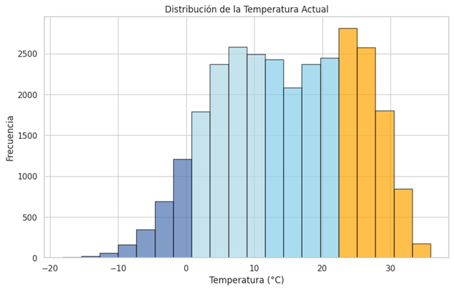
Temperatura
Podemos ver que hay bastante desviación entre la temperatura máxima y mínima. Por lo que en este lugar tendremos que investigar si se encuentra muy afectado por estaciones u otras condiciones climáticas. Ahora continuaremos explorando la velocidad del viento...

Slide 6
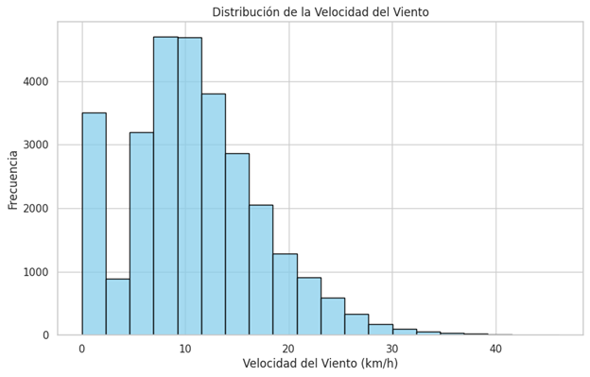
Velocidad del Viento
Podemos observar que no hay vientos muy fuertes. Según una búsqueda de Google que acabo de realizar, para que se considere viento Moderado debe superar 20km/h por lo que esta Zona no parece ser afectada por vientos fuertes. Ahora exploraremos las precipitaciones.

Slide 7
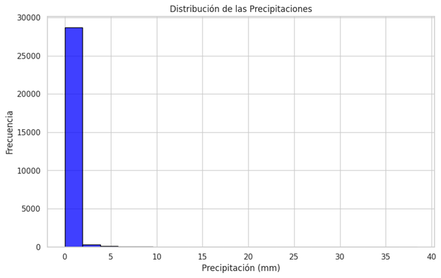
Precipitaciones
Parece que, en este lugar, si llueve, no llueve mucho

Slide 8
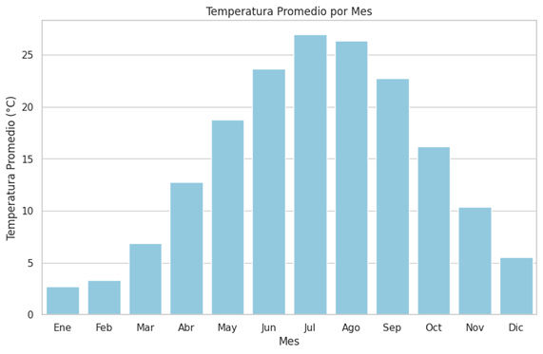
Temperatura a lo Largo del Tiempo
Podemos ver que las temperaturas más agradables se dan cuanto más cerca estamos de los meses de Julio. Ahora veremos lo mismo, pero incluyamos también la velocidad del viento y las precipitaciones

Slide 9
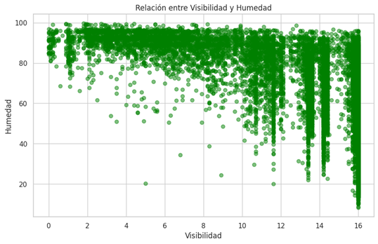
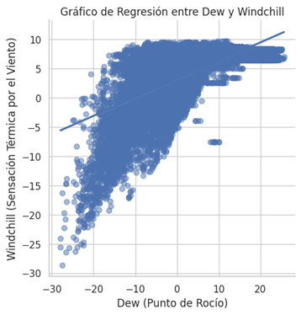
Relación entre variables
Podemos observar en los datos que si existe relación entre muchas de las variables. Observamos una dispersión entre la visibilidad y la humedad, que están relacionadas negativamente. A la mayor humedad, menor visibilidad. Y tambien podemos observar una relación entre el Rocío y la sensación Térmica.

Slide 10
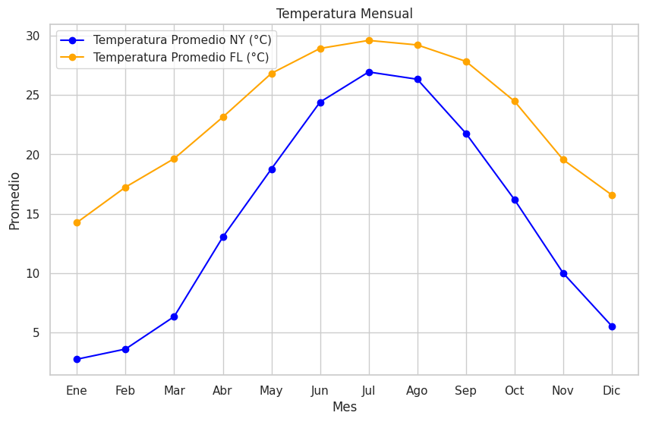
Ahora compararemos con Florida
Se ve claramente que Florida tiene una temperatura más agradable durante todo el año. Tal vez sea una mejor opcion para mudarse ahí?

Slide 11
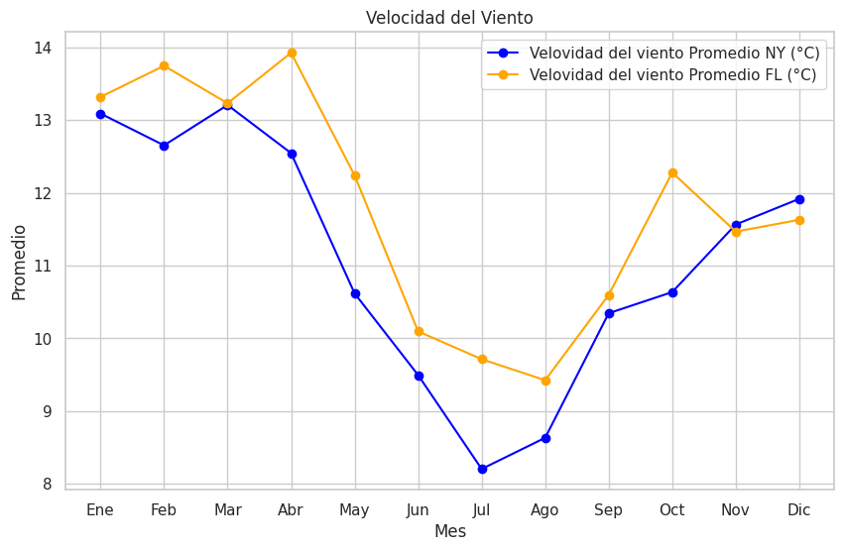
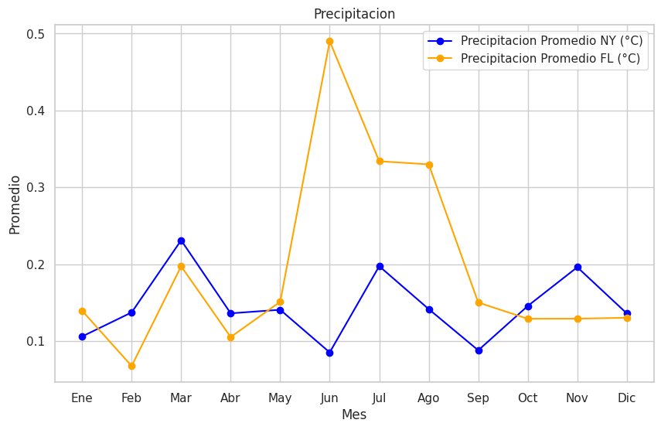
Ahora compararemos con Florida
Sin embargo! Hay que también tener en cuenta que Florida tiene vientos aún más fuertes en general.
Y tambien tiene mas chances de llover durante el verano y llueve mucho más!

Slide 12

Insights y Recomendaciones:
Cualquiera que esté pensando mudarse a la ciudad de Nueva York tiene que tener en cuenta el clima en ese lugar. Desde un punto de vista climático es lo suficientemente predecible como para poder llevar un estilo de vida cómodo. En comparación a otros lugares, como Florida, donde el clima puede llegar a ser más impredecible, sobretodo durante el verano.
Es importante tener en cuenta también que la predicción del clima no es una ciencia exacta. Y siempre nos podemos encontrar con sorpresas.

